Slide 1
منتجع ريليف العائلي

Slide 2
بيانات المشروع

Slide 3
بيانات عامة
يتسم مشروعنا بالتطور بصفة مستمرة بما يتفق مع أحدث ماوصل إليه التطور في المجتمع, وسيكون المنتجع ذو طاقة إنتاجية كبيرة كونه يسمح للمشاريع الخارجية بالإستثمار داخله وتقديم خدماتهم للزوار.

Slide 4
نبذة عن المشروع
عند قيام أي مشروع يقوم ذلك على عدة مقومات وعوامل تساعد على قيام ذلك المشروع، كما تراعى متطلبات واحتياج السوق لذلك المشروع. فبالتحدث عن متطلبات واحتياجات جميع الفئات وبوجه خاص في منطقة الرياض نجد أننا بحاجة ماسة الى أماكن توفر راحة وترفية وتهتم بجميع الفئات والأعمار.
لذلك أتت فكرة المنتجع تتناسب مع متطلبات وحاجة السوق لها، بشكل مختصر فهو عبارة عن منتجع كبير يتضمن عدة جوانب، حيث يتضمن وجود شقق فندقية يتوفر بداخلها جميع الخدمات التي تساهم على رضا العميل في المرتبة الأولى، بالإضافة الى احتوائه على عدة مرافق تتناسب مع جميع الأعمار, بالتحدث عن فئة الشباب يوجد هناك صالات رياضية بجميع أنواعها كرة قدم وكرة سلة وغيرها من الرياضات المتنوعة كما يتوفر نادي رياضي نسائي وصالون تجميل. أما فئة الأطفال يوجد برك سباحة وألعاب مناسبة لأعمارهم، وبالتطرق لفئة كبار ورجال الأعمال توجد صالة اجتماعات وندوات. بالإضافة إلى توفر مكتبة تقدم خدمات ثقافية وإجتماعية مختلفة، والهدف من ذلك هو توفير مكان مناسب لقضاء أوقات ممتعة مع العائلة ويستوفي جميع الخدمات الممكن تقديمها.

Slide 5
الدراسة الفنية والتسويقية

Slide 6
السوق المستهدفة والمنطقة الجغرافية
مايميز هذا المشروع أنه يعتبر المشروع الأول الذي سوف يقام في مدينة الرياض وأنه متكامل من حيث جميع الأنشطة ويستهدف جميع الفئات, الذكور والإناث, وجميع الأعمار.
يتوقع أن يتم تحقيق نمو سنوي في عدد النزلاء في المنتجع لعدة أسباب من أهمها:
تزايد كثافة السكان في العاصمه ولتوفير متطلبات المجتمع. وبعد البدء بالمشروع ونجاحه يوجد خطط مستقبلية, بإضافة خدمات جديدة, ومرافق, و التوسع فيها, وفتح فروع عديدة داخل المملكة العربية السعودية.

Slide 7
اختيار الموقع الملائم للمشروع
من أهم أهداف الدراسة الفنية هو اختيار الموقع الملائم لإنشاء المشروع فعدم توفر الموقع الملائم قد يسبب عائقا أمام إنشائه وتوجد بعض العوامل التي تؤثر في اختيار الموقع أهمها :
طبيعة المشروع :
طبيعة المشروع عبارة عن مشروع سياحي وترفيهي وسكني يوفر جميع الخدمات التي سبق ذكرها.
طبيعة التربة :
توافقا مع المشروع نحتاج الى تربة غير خصبة (صلبة) لكي تتحمل المباني التي سوف تقام داخل المشروع .
طبيعة التربة :
المشروع الذي سوف نقيمه يحتاج الى مساحة كبيرة جدا لذلك تم اختيار أرض بسعر منخفض وبعيد عن وسط البلد .
مدى توافر الخدمات الأساسية :
هناك خدمات أساسية يجب توافرها، كالمياة، الكهرباء، والنقل والمواصلات وغيرها من الخدمات الاساسية لكل مشروع وعلى أساسها يتم اختيار الموقع الملائم لإقامته. فقد تم إختيار منطقة الأمانة على طريق القصيم لامكانية وصول الخدمات والسلع الأساسية لتلك المنطقة.

Slide 8
طبيعة السوق :منافسين غير مباشرين للمنتجع
اسم المنافس | عد الزوار | المساحة | الايجار | اسعار تذاكر الدخول
 | ايام الاسبوع
المرسى | 1000 \ 3000 | 2600متر مربع | 1000 ريال | -----
فانتزي لاند | 13000 | 300 متر مربع | 300 ريال | 35 كبار 25 صغار
منتزة سلام | 2000 \ 15000 | 312 متر مربع | ------ | 5 كبار 3 صغار
ايام نهاية الاسبوع
ايام نهاية الاسبوع

Slide 9
كمية أرباح المنافسين
تقدر كمية أرباح "منتجع المرسى" بـ 18.980.000 مليون ريال خلال السنة وذلك إعتماداً على عدد الشاليهات الموجودة داخل المنتجع وأسعار الإيجار. وبالنسبة لمنتجع "فانتزي لاند" قدرت الإرباح خلال الإجازة الصيفية بما يعادل 780.000 ألف ريال بناءً على تذاكر الدخول دون حساب إيجار الشاليهات. بينما في "منتزة سلام" قدرت كمية الأرباح 16.000.000مليون ريال خلال أربع سنوات منذ إفتتاح المنتزة.

Slide 10
الطلب المتوقع على الخدمات:

Slide 11
وفي النوادي الرياضية هل تفضل؟
وفي المكتبة الثقافية هل تفضل؟

Slide 12
ماأفضل موسم لزيارة المنتجع ؟
وفي المطاعم والكافية هل تفضل؟

Slide 13
الوقت المناسب لزيارة المنتجع في رأيك ؟
اسعار تذاكر الدخول تتراوح مابين :

Slide 15
العوامل الرئيسية المؤثرة في نمو الطلب
تطور المجتمع وإنفتاحه على المجتمعات الأخرى سيؤدي بدوره إلى زيادة الطلب والإقبال على خدمات المنتجع.
الوضع القانوني والاقتصادي سيؤدي إلى زيادة نمو الطلب كون المنتجع يدعم خطط التنمية القائمة في المملكة العربية السعودية من ناحية الإستثمار.

Slide 16
أسعار تقديم الخدمات في المنتجع
نوع الخدمة | السعر
تذاكر دخول الأطفال تذاكر دخول الكبار | 25 ريال 35 ريال
التذكرة الذهبية ( تشمل جميع خدمات المنتجع) | 8000 ريال سنوياً
خدمات المكتبة : إستعارة الكتب طباعة تصوير | 5 ريال للأسبوع 5 أوراق بريال 10 اوراق بريال
عربة تموين متنقلة | المشروبات ( 1 -3 ريال) الوجبات الخفيفة (1 -5 ريال)
كافتيريا | مأكولات خفيفة (5 – 15 ريال)
ألعاب إلكترونية | الفيش الواحد ب2 ريال

Slide 17
إستراتيجية التسويق المتبعة
كما سبق وذكرنا عن عدم توافر مثل هذه المنتجعات العائلية التي تلبي احتياجات جميع أفراد العائلة في مدينة الرياض، وهذا مايعطي مشروعنا النصيب الأغلب في السوق.
كما أن تلك الندرة لمثل هذه المشاريع المتكاملة يعطينا قوة تنافسية عالية ضد أي مشروعات شبيهة مستقبلا، حيث سيكون إسمنا من أوائل الأسماء التي تميزت في هذا المجال واستحوذت على سوقه.

Slide 18
SWOT Analysis للمشروع
بالامكان إستخدام تحليل سوات لتوضيح نقاط القوه والضعف والفرص والتهديدات التي قد تواجه المنتجع
نقاط القوه strength
أن المنتجع يستهدف جميع فئات المجتمع
تقديم الترفية والتسلية وفي نفس المكان, تقديم المعرفة ودعم الثقافة.
الضعف weakness
المنتجع وخدماته تتأثر بشكل مباشر بالمواسم والمناخ
الفرص Opportunities
الدعم الذي قد يتوفر من الجهات الحكومية أو الجهات الخاصة المهتمه في الاستثمار
فكرة جديدة ومبتكره
قلة توافر وسائل الترفية في منطقة الرياض
التهديدات Threats
ظهور منافسيين مبتكرين بفكرة مقاربة للمشروع.
تقلبات المناخ والأحوال الجويه في المنطقة( تهديد يتحدد بموسم معين).

Slide 19
القطاعات المستخدمة في المشروع
قطاع التأمين سيتم الاستفاده من خدمات التأمين وذلك بتوفير تأمين طبي للموظفين و توفير تأمين ضد الحرائق للمباني والمنتجع بشكل عام.
قطاع المصارف سيتم إستخدام خدمات المصارف بتحويل رواتب الموظفين، إيداع أرباح المنتجع في الحساب.
قطاع الزراعة حيث يتم إستخدام الزراعة في المنتجع بشكل كبير من خلال تنسيق الحدائق الداخلية والخارجية.
قطاع المياة والكهرباء يعد من أهم القطاعات المستخدمة في اي مشروع ومن الخدمات الأساسية, وسيتم إستخدام القطاعين بشكل كبير.
خدمات أخرى سيتم إستخدام خدمات الإنترنت في المنتجع، وخدمات نقل صغيرة دآخل المنتجع لزيادة رفاهية الزوار.

Slide 20
التقويم البيئي للمشروع Environmental Analysis
تعتبر البيئة المحيطة والظروف الطبيعية من الأمور المؤثرة في إنتاجية وعوائد أي مشروع, في هذا الجزء سيتم التحدث بشيء من التفصيل عن البيئة الطبيعية والمناخية المحيطة بالمشروع, وبعد ذلك سيتم التحدث عن الآثار البيئية للمشروع القائم.

Slide 21
م | البند | وصف البيئة الطبيعية
1 | درجة حرارة الجو | الحد الأقصى 50 درجة لمدة شهرين - الحد الأدنى 5 درجات في فصل الشتاء- متوسط درجة الحرارة في السنة 20-50 درجة مئوية.
2 | أشعة الشمس | إنبعاث أشعة الشمس على مدار السنة, فالمملكة تتعرض لأشعة الشمس لمدة 300 يوم في السنة.
3 | الرياح | غالباً إتجاه الرياح شمالية إما شمالية شرقية أو شمالية غربية, نسبة الأعاصير منخفضه جداً والسرعة القصوى لرياح تقدر بـ 25 عقدة في الساعة.
4 | سقوط الامطار | نسبة الأمطار السنوية غير منتظمة ويوجد إختلاف كبير في الكميات السنوية للإمطار, غالباً هطول معدل الامطار يتراوح بين 1,13 الى 10 سم.
5 | الأتربة والأدخنة | مدة الرياح الحاملة للأتربة تتراوح بين 20 – 30 يوم في شهر خلال السنه وغالباً تكون الأتربة بين تغير المواسم (صيف, شتاء). أما بالنسبة للأدخنة المتصاعدة من المصانع فنسبة إنبعاثها في الرياض منخفضة جداً وذلك لبعد المصانع عن منتصف الرياض وأغلب المصانع ذات الانبعاثات المضرة بالصحة تكون في المناطق الصناعية المخصصة لها في المملكة العربية السعودية.

Slide 22
الآثار البيئية للمشروع
تعد جميع المشاريع الأستثمارية والأجتماعية مهمة لدعم التنمية في أي دولة, ولا يمكن النظر للتنمية دون الاهتمام في البيئة وحمايتها, فهما أمران مرتبطان ببعضهما. وإنطلاقاً من ذلك حاولنا البحث عن مشروع إستثماري وتنموي وله جانب دعم إجتماعي, دون الإضرار بالبيئة بإبنعاثات سلبية على الهواء.
وللتغلب على درجة حرارة الجو وأشعة الشمس والتي تعتبر أبرز العوامل البيئية وأكثرها تأثيرا لدينا، قمنا بزيادة مساحات المسطحات الخضراء والمسابح التي تعمل على تلطيف الجو وإضفاء طابع جمالي، بالإضافة إلى انتشار المظلات و مرشات المياة في مختلف أنحاء المنتجع.
كما قد يكون للمنتجع أثر سلبي كالنفايات والمخلفات نتيجة الخدمات التي تقدم في المنتجع ولكن بالإمكان حل هذه المشكلة عن طريق تقسيم المخلفات وإعادة تدويرها وإستخدام بعضها في الأسمدة.

Slide 23
تصنيف المشروع :
من الناحية الإنشائية المشروع يعتبر جديد ومتميز في تقديم الخدمات.
الأفق الزمني :
من المتوقع ان تستغرق فترة التخطيط للمشروع والتي تشتمل الاجتماعات بالمهندسين والمخططين واستخراج الرخص والبحث عن أرض مناسبة 6 أشهر
ثم تليها مرحلة البدء في التصميم وإنشاء الأساسات وكذلك التعاقد مع جهات خارجية لاستئجار المساحات المخصصة للأيجار، والتي من المخطط أن تستغرق 10 أشهر
ثم بعد ذلك البدء الفعلي في البناء والذي من المتوقع أن يستغرق سنتان
إجمالي المدة المحددة للمشروع ثلاث سنوات و أربعة أشهر
الفترة | بدية Begin | نهاية end | طول الفترة Length
فترة الإنشاء | 23 جانيوري | 3 ابريل | 3 سنوات و 4 اشهر
فترة الإنتاج | 3 ابريل | 24 اغسطس | 2017-2037 (20 سنة)

Slide 24
الوظيفة | العدد | معدل أجر شهري |  | إجمالي السنة
 |  | محلي | أجنبي | محلي | أجنبي | المجموع
موظف استقبال | 3 | 4500 | 7000 | 54000 | 84000 | 138000
عامل نظافة | 45 |  | 67500 |  | 810000 | 810000
عمال الكافيتيريا | 6 |  | 9000 |  | 108000 | 108000
عمال الصيانة | 6 |  | 9000 |  | 108000 | 108000
المجموع | 54 |  |  |  |  | 1164000
تحديد متطلبات المشروع من العناصر الأساسية
(العمالة):
الوظيفة | الوردية | عدد العمال
 |  | محلي | أجنبي | إجمالي
موظف استقبال | 1 | 1 | 1 | 2
 | 2 |  | 1 | 1
عمال نظافة | 1 |  | 15 | 15
 | 2 |  | 15 | 15
 | 3 |  | 15 | 15
عمال الكافيتيريا | 1 |  | 3 | 3
 | 2 |  | 3 | 3
 | 3 |  | 3 | 3
عمال صيانة | 1 |  | 2 | 2
 | 2 |  | 2 | 2
 | 3 |  | 2 | 2

Slide 25
الدراسة المالية

Slide 26
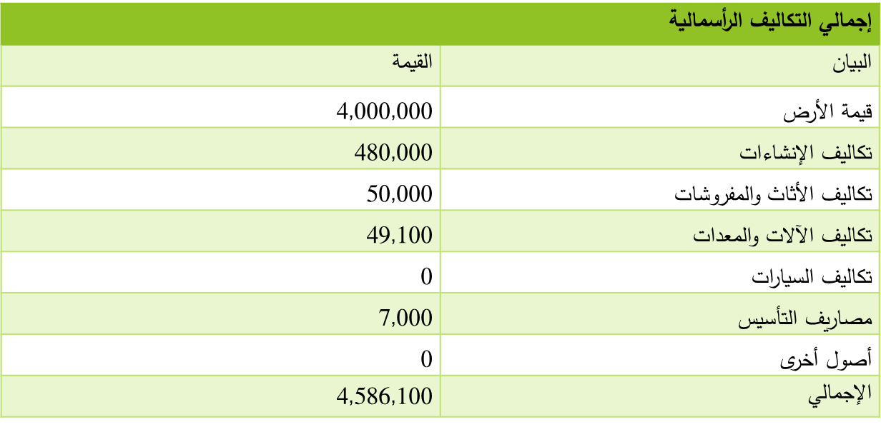
التكاليف الراسمالية
وهي عبارة عن الأصول اللازمة لإتمام العملية الإنتاجية لمدة دوره إنتاجيه واحده على الأقل.

Slide 27
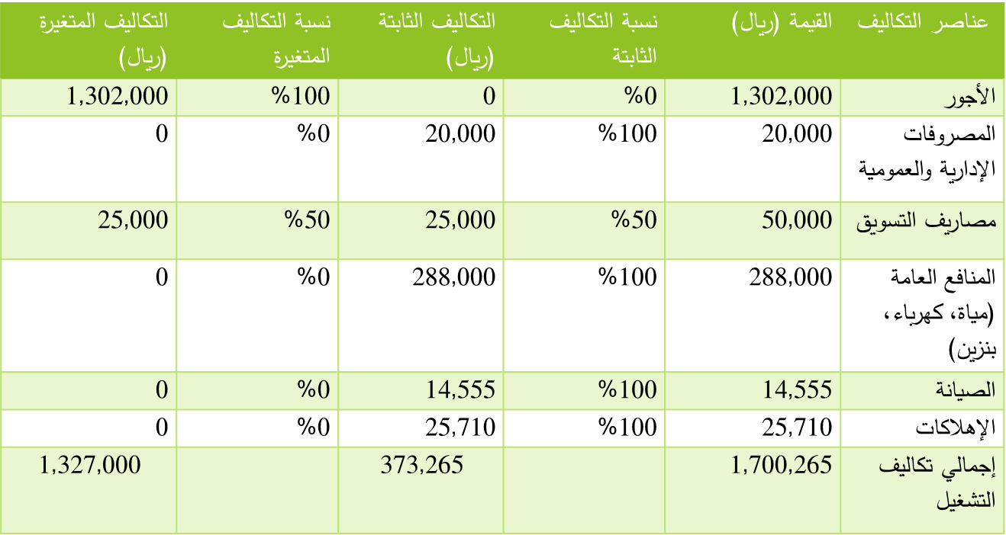
وهي قيمة المدخلات التي تستخدم في العملية الانتاجيه خلال فترة معينة بغض النظر عن كيفية تحويلها أو انه يقدم سداد قيمتها نقدا او بأجل.

Slide 29
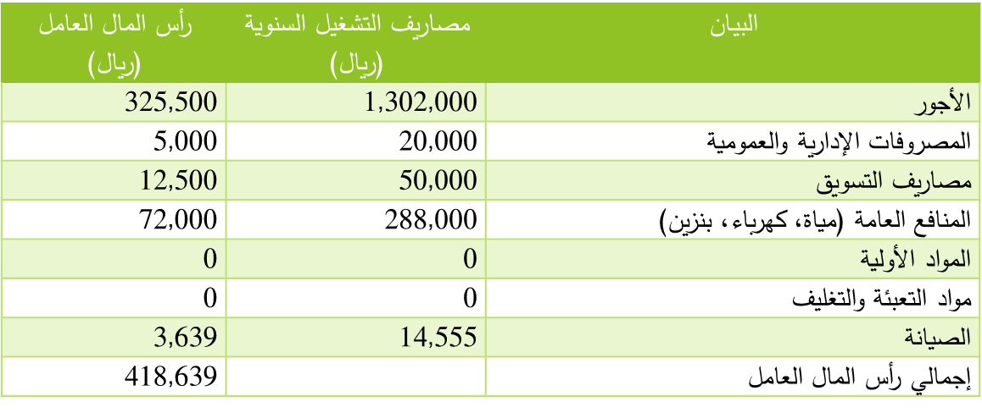

Slide 31
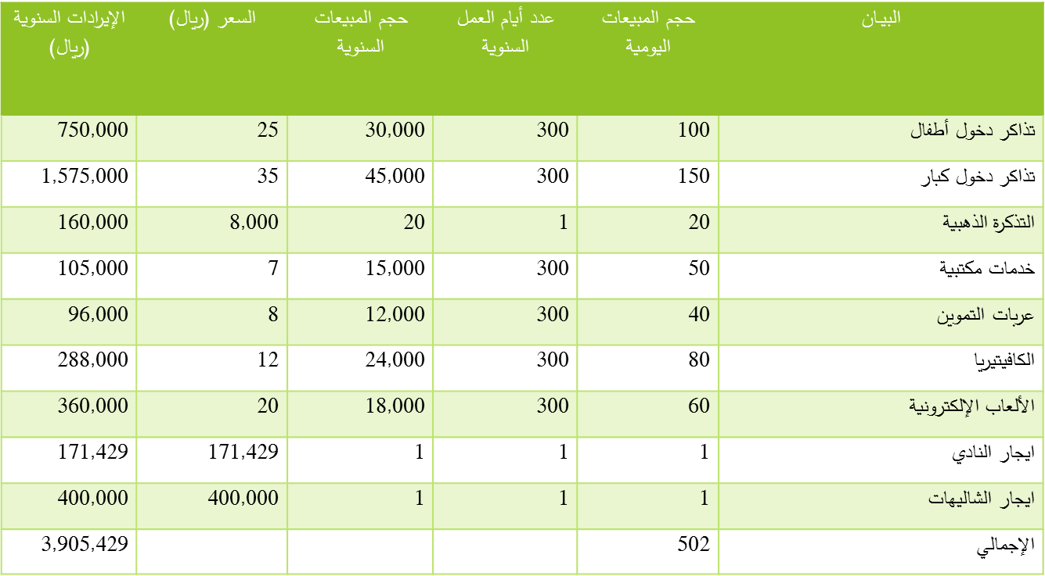

Slide 32
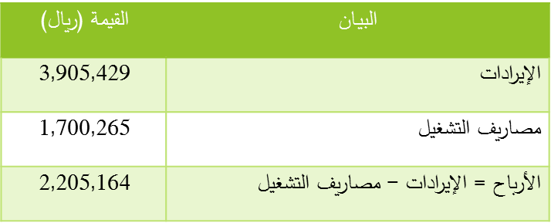
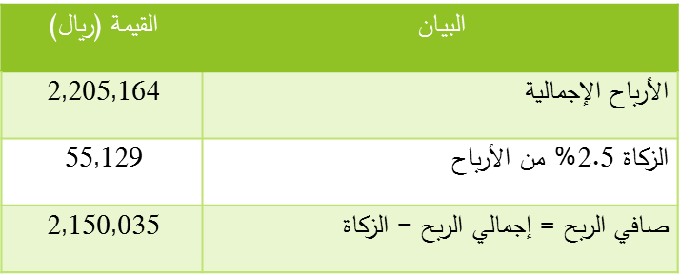
الأرباح الإجمالية للمشروع:
صافي الربح:

Slide 34
المؤشرات المالية
العائد على الاستثمار= (صافي الأرباح / التكاليف الاستثمارية) * 100
=)2,150,035 / 5,004,739 (*100 = 43.0%
فترة استرداد = التكاليف الاستثمارية / صافي الأرباح + الاستهلاكات
= 5,004,739 / 2,175,745 = 2.3 سنة.
أي أنه بعد 2.3 سنوات من التشغيل يبدأ المشروع بتغطية تكاليف إنشائه.
معدل دوران رأس المال= الإيرادات / التكاليف الاستثمارية
= 3,905,429 / 5,004,739 = .78 مرة
نسبة صافي الربح إلى الإيرادات= صافي الربح / الايرادات
= ( 2,150,035 / 3,905,429 ) * 100 = 55.1%
نسبة صافي الربح إلى التكاليف التشغيلية= صافي الربح / التكاليف التشغيلية
= 2,150,035 / 1,700,265 = 126.5% ، وتعتبر هذه اللنسبة مرتفعة وجيدة حيث توضح قدرة المشروع على تحقيق أرباح مرتفعة.

Slide 35
يهدف الى التعرف على حجم التعادل الذي يحقق بعده المشروع ربح
وتحسب نقطة التعادل =التكاليف الثابتة/الايرادات –التكاليف المتغيره
بينما يحسب حجم التعادل :
الايرادات عن التعادل= الايرادات *نقطة التعادل
التكاليف عند التعادل= التكاليف* نقطة التعادل
(التكاليف المتغيره*نقطة التعادل +التكاليف الثابته)

Slide 37
هي إحدى القوائم المالية المهمه التي تحدد نتيجة نشاط المشروع سواء ربح أو خساره

Slide 38
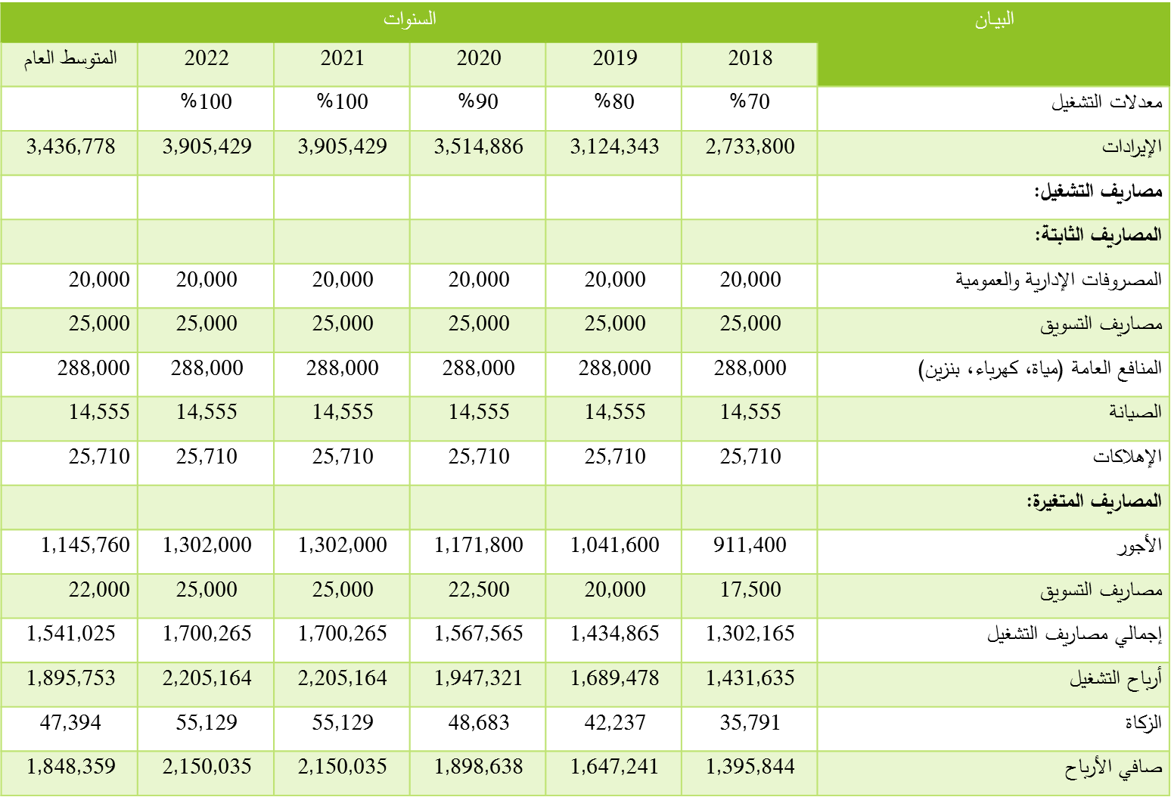

Slide 39
هو المعدل الذي يتم استخدامة في خصم قيمة المنافع والتكاليف المتوقعه خلال سنوات الانشاء والانتاج ويكون عنده المشروع قادر على تغطية تكاليفه.

Slide 41
الآثار التنموية للمشروع:

Slide 42
إعداد الطالبات : شهد ابو حمود نورا الحاتم رزان المقبل لمى الشنيبر ساره الشريوفي إشراف دكتورة/ نشوى مصطفى على محمد الاستاذ المشارك بقسم الاقتصاد – كلية إدارة الاعمال –جامعة الملك سعود
شكرا لحسن استماعكم

